Slide 1
Презентація до уроку “Значення грибів у природі та житті людини” Вчитель біології: Бандура Валентина Олександрівна
Розсохуватський навчально-виховний комплекс “Дошкільний навчальний заклад – загальноосвітня школа І-ІІІ ступенів”Катеринопільської районної ради Черкаської області

Slide 2
Тема уроку: Значення грибів у природі та житті людини

Slide 3
Мета уроку
Узагальнити знання з теми “Гриби”.
Формувати знання про значення грибів у природі та житті людини.
Розвивати вміння аналізувати , порівнювати, робити висновки.
Виховувати любов до природи.

Slide 4
Роль грибів у природі
Яка роль грибів у природі | Яка роль грибів у житті людини
Сапротрофи - санітари в природі | Людина споживає в їжу
Поліпшують родючість грунту | Використовують в харчовій промисловості
Вступають в симбіоз з іншими організмами | Використовують в медичній промисловості

Slide 5
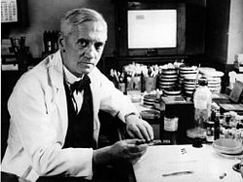
Досягнення в медицині
Під час Другої світової війни майже 90% вояків з інфікованими рани вилікували саме завдяки пеніциліну. За своє відкриття О. Флемінг та його колеги в 1945 р. отримали нобелівську премію в галузі медицини.

Slide 6
Чага – чорний березовий гриб
Паразитує переважно на березах, але може вражати й вільху, бук, клен, горобину. У вражених дерев утворюються чорні вирости до 40 см. Ці нарости застосовують при запаленні або виразкових захворюваннях шлунка. Настій з чаги використовують для підвищення захисних властивостей організму, як знеболювальний засіб.

Slide 7
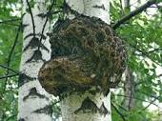
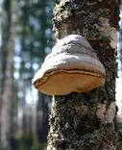
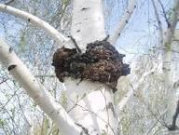
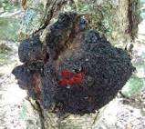
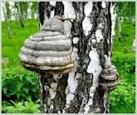
Чага на стовбурах дерев

Slide 8
Домовий гриб
Справжній домовий гриб, плодові тіла якого сягають завтовшки до 4 см та діаметром до 50 см, руйнує деревину будівель. Щоб запобігти його оселенню, треба слідкувати за тим, щоб деревина будівель залишалась сухою.

Slide 9
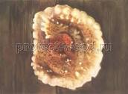
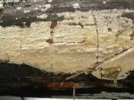
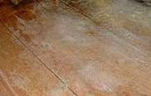
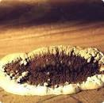
Домовий гриб на дерев’яних предметах

Slide 10
Паразитичні гриби
Ці гриби знищують врожайність до 50%.
Спричиняють тяжкі захворювання шкіри, випадіння волосся, руйнують нігті.
Щоб уникнути зараження паразитичними грибами, потрібно неухильно дотримуватися правил особистої гігієни. А зараженим людям слід негайно звернутися до лікаря.
Деякі гриби використовують у біологічному методі боротьби зі шкідниками.

Slide 11
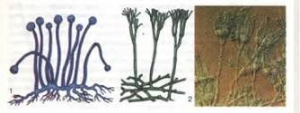
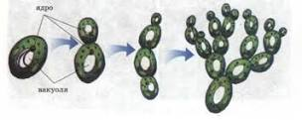
Значення грибів
Цвілеві гриби
Дріжджі
Псують продукти харчування, різноманітні вироби з деревини та дерев’яні будівлі.
Виготовляють антибіотики, лимонну кислоту.
Розкладають рештки рослин і тварин.
Здатні розкладати цукри до спирту та вуглекислого газу та отримують необхідну їм енергію.
Використовують для отримання спирту, в хлібопекарській та пивоварній промисловості.

Slide 12
Поміркуйте
Із чим пов’язано те, що багато видів грибів-сапротрофів можуть переходити до паразитичного способу життя?

Slide 13
Рефлексія
Яка роль грибів у процесах грунтоутворення?
Яку користь від грибів отримує людина?
Якої шкоди гриби можуть завдавати здоров’ю людини?
Якої шкоди господарству людини можуть завдавати гриби?

Slide 14
Домашнє завдання
Диференційоване завдання
Прочитати 57 параграф підручника.
Скласти кросворд “Значення грибів у природі та житті людини”

Slide 15
Використана література
Балан П.Г., Мусієнко М. М., Остапченко Л. І., Матяш Н. Ю., Славний П. С., Серебряков В. В. підручник “Біологія” 6 клас.
Гамуля Ю. Г., Гамуля О. В. План-конспект “Усі уроки біології”.
Цимбал Н. М., Берегова О. Д. практикум з валеології “Основи долікарської допомоги”, - Тернопіль “Навчальна книга - Богдан”.

